Slide 1
Week 02
파이썬
기초과정
MY PAUL SCHOOL PYTHON BASIC CLASS
2026 CHOI JAE SEONG

Slide 2


Chapter 03
연산자
본 강의교안에 사용된 일부 그림의 저작권은 우재남과 한빛아카데미㈜에 있습니다.
본 자료에는 인터넷에서 다운받아 사용한 그림이나 수식들이 일부 있으니 학습 외 다른 용도로 사용하거나
외부로 유출을 금해주시기 바랍니다.

Slide 3
CONTENTS
산술 연산자
대입 연산자
비교 연산자와 논리 연산자

Slide 4
01
산술 연산자

Slide 5
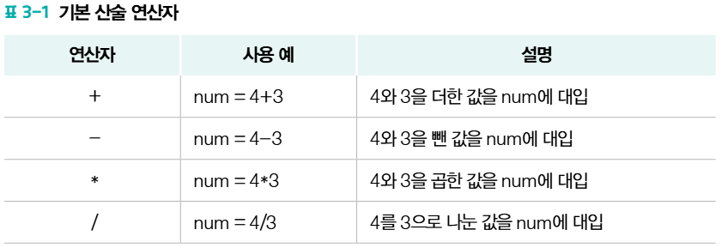

01
산술 연산자
교재 p.78 ~
기본 산술 연산자
- 변수는 값을 저장하는 메모리 공간
- 무엇을 담는 그릇이라 생각할 수 있음

Slide 6
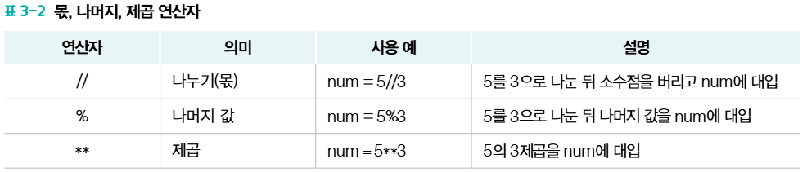
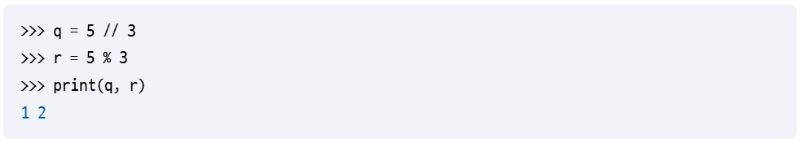
01
산술 연산자
몫과 나머지 연산자, 제곱 연산자

Slide 7
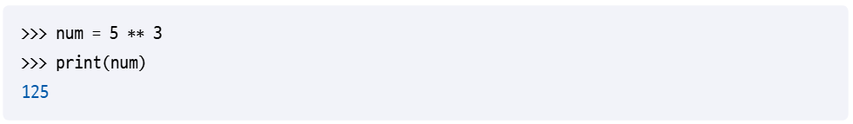
01
산술 연산자
몫과 나머지 연산자, 제곱 연산자

Slide 8
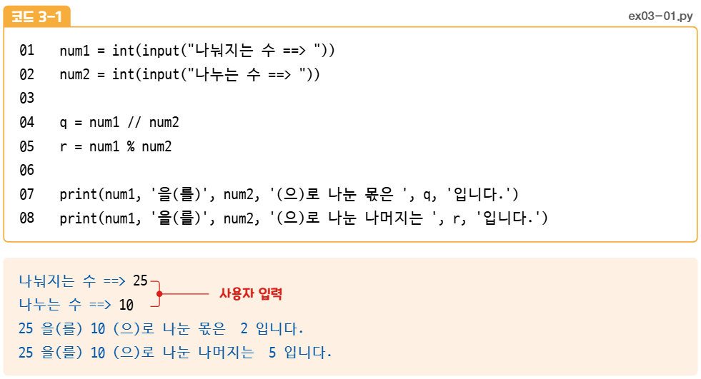
01
산술 연산자
몫과 나머지 연산자, 제곱 연산자

Slide 9
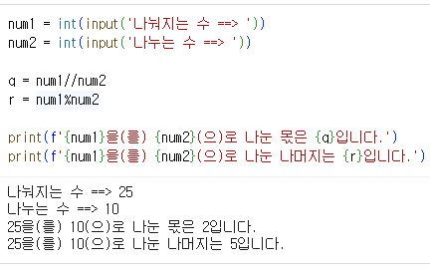
01
산술 연산자
몫과 나머지 연산자, 제곱 연산자

Slide 10
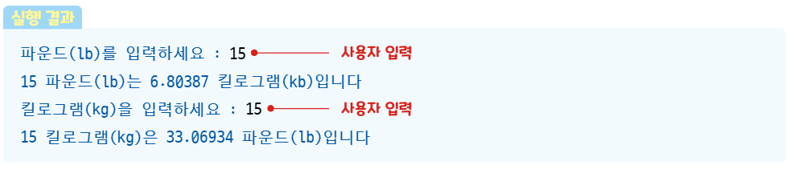
LAB: 덤벨의 파운드를 kg으로 환산하기
파운드(lb)와 킬로그램(kg)을 상호 변환하는 프로그램을 만들어 봅시다.
Problem (LAB 3.1.1)
- 1 파운드(lb) = 0.453592 킬로그램(kg)
- 1 킬로그램(kg) = 2.204623 파운드(lb)
- 파운드에 15, 킬로그램에 15라고 입력할 경우 실행 결과는 다음과 같습니다.

Slide 11
02
대입 연산자

Slide 12
01
대입 연산자의 활용
대입 연산자 ‘=‘
- 프로그래밍 언어에서는 ‘대입하다’ 라는 의미
- ‘a=100’는 ‘a에 100을 대입한다’ 라는 의미
수학에서 ‘같다’라는 것과는 다소 상이함
a = 100
b = 200
아무 것도 나오지 않음
복합 대입 연산자
a = a + 10
a += 10

Slide 13
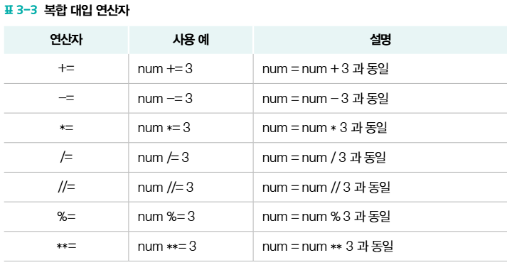
01
대입 연산자의 활용
복합 대입 연산자

Slide 14
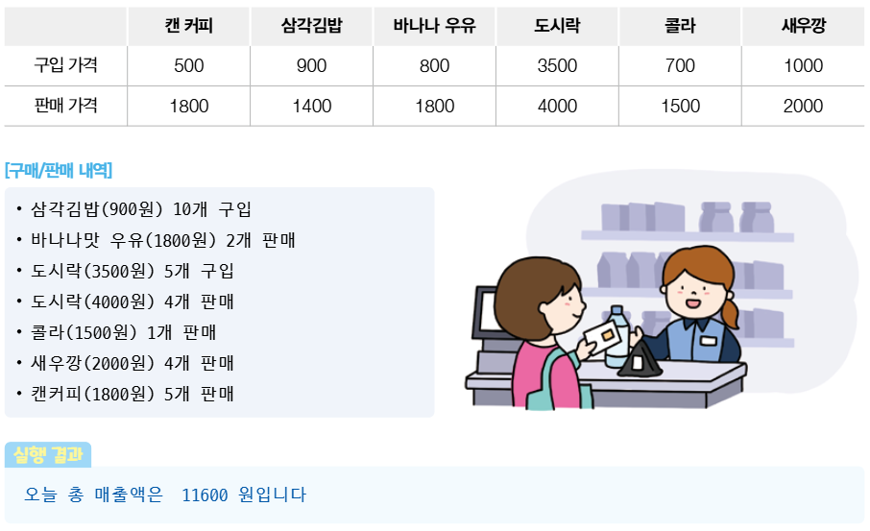
LAB: 편의점 하루 매출 계산하기
Problem (LAB 3.2.1)
편의점에서 하루동안 구입 또는 판매한 물건의 총 매출을 계산하는 프로그램을 만들어보자.

Slide 15
03
비교 연산자와 논리 연산자

Slide 16
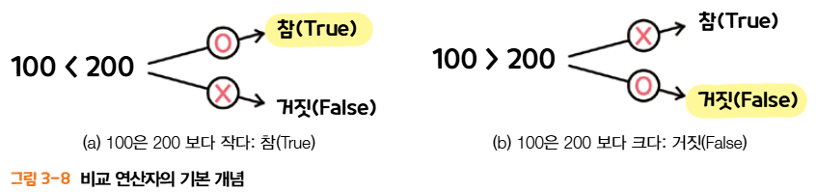
01
비교 연산자
비교 연산자
- 어떤 것이 큰지, 작은지, 같은지를 비교하는 것으로 그 결과는 참(True)이나 거짓(False)이 된다.
a = int(input("10보다 큰 숫자를 입력하세요: "))
print(a>10)

Slide 17
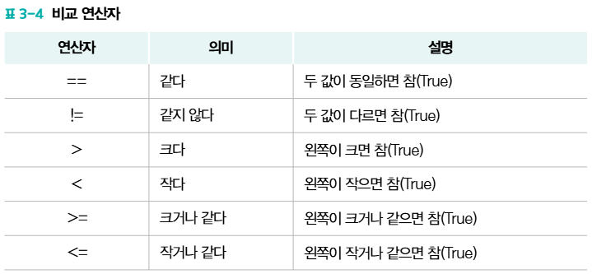
01
비교 연산자
비교 연산자
- 어떤 것이 큰지, 작은지, 같은지를 비교하는 것으로 그 결과는 참(True)이나 거짓(False)이 된다.

Slide 18
01
비교 연산자
비교 연산자
- 어떤 것이 큰지, 작은지, 같은지를 비교하는 것으로 그 결과는 참(True)이나 거짓(False)이 된다.
a, b = 10, 20
print(a==b, a!=b)
print(a>b, a<b)
print(a>=b, a<=b)

Slide 19
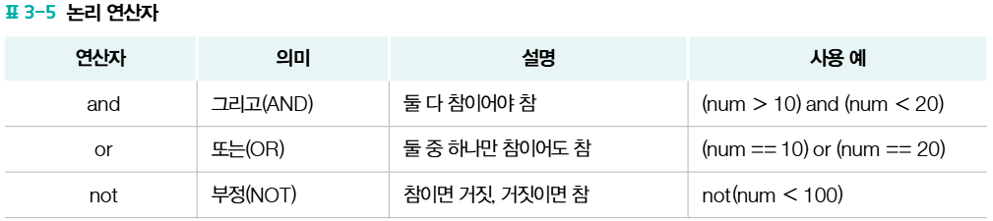
02
논리 연산자
논리 연산자
- 비교 연산자가 여러 번 필요할 때 사용
- and(그리고), or(또는), not(부정)
num = 99
print((num>100) and (num<200))
print((num==99)or(num==100))
print(not(num==100))

Slide 20
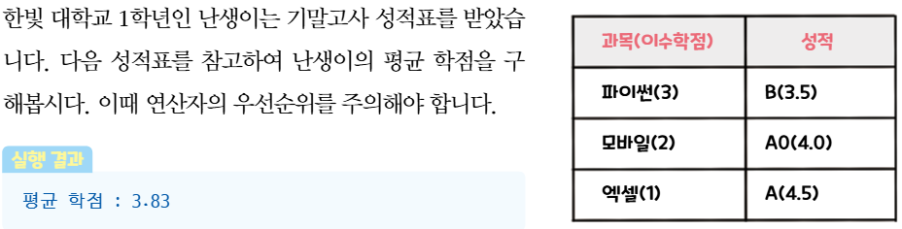
LAB: 기말 평균 학점 구하기
Problem (LAB 3.3.1)

Slide 21
04
연습 문제

Slide 22
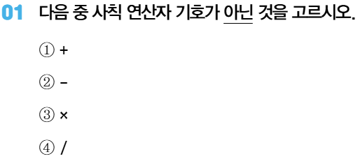
연습 문제

Slide 23
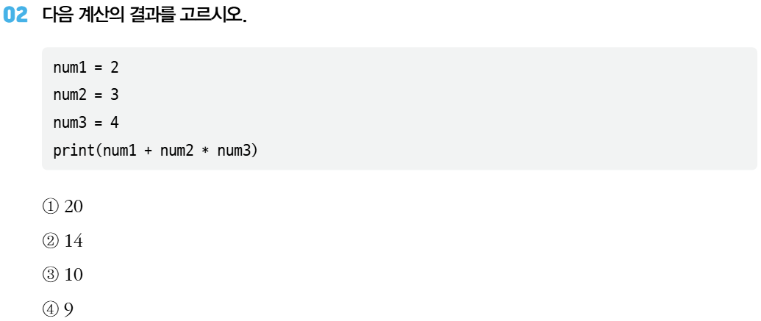
연습 문제

Slide 24
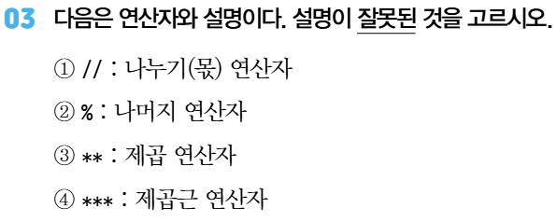
연습 문제

Slide 25
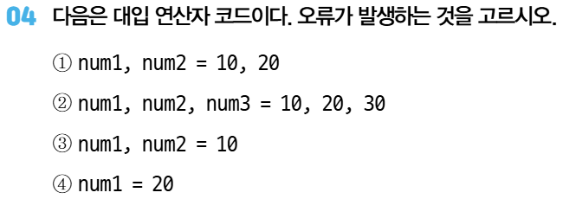
연습 문제

Slide 26
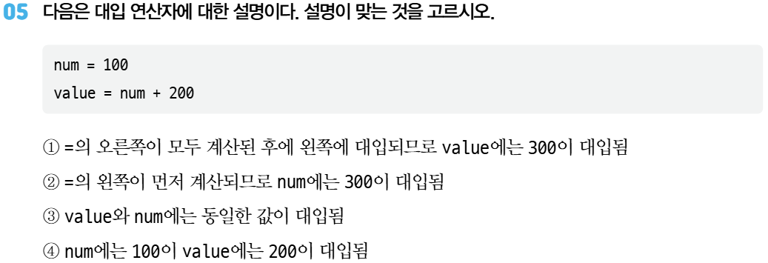
연습 문제

Slide 27
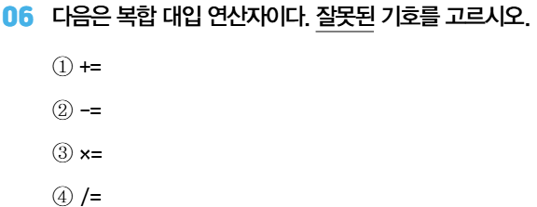
연습 문제

Slide 28
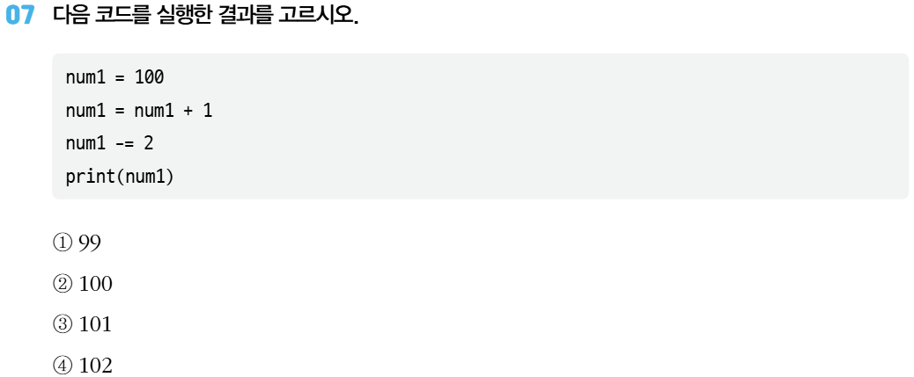
연습 문제

Slide 29
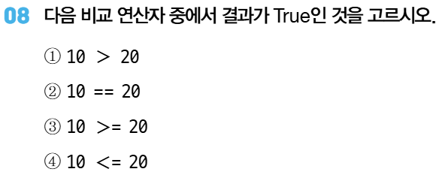
연습 문제

Slide 30
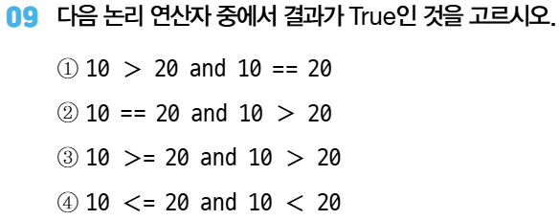
연습 문제

Slide 31
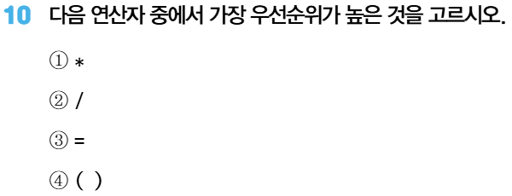
연습 문제

Slide 32
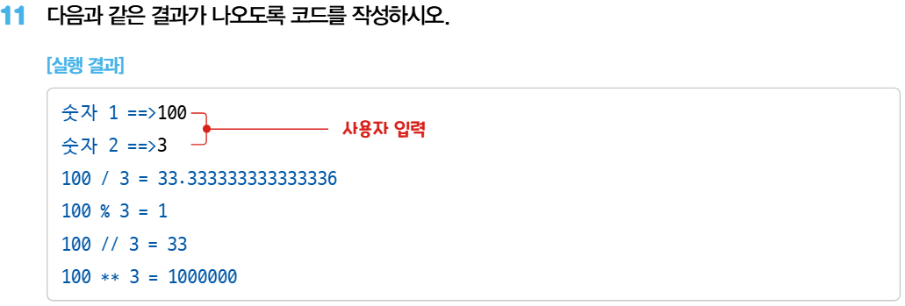
연습 문제

Slide 33
과제(Assignment) 안내
분반 A: 금요일 수업 이후 공지사항을 통해 업로드 예정
분반 B: 토요일 수업 이후 공지사항을 통해 업로드 예정
https://github.com/JSeong2024/2025-MYPAUL-PYTHONEDU/tree/main/PYTHON-2025-09/Basic
과제 제출은 다음 수업 전날까지 제출: eins2017@naver.com
(예) 분반 A는 금요일에 수업을 시작하므로, 금요일 0시 00분 00초까지 제출하면 제출한 것으로 인정
제출 시 가급적 메일 제목에 반, 이름, 과제번호를 적을 것을 당부 드립니다.
(예) 기초A, 장원영, 2.1.1
당연히 과제 내용은 A, B반 서로 다름

Slide 34
Question?

